Slide 1

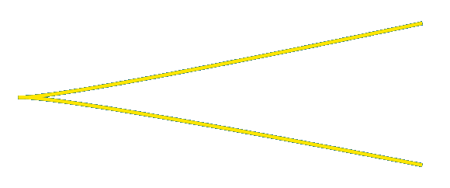
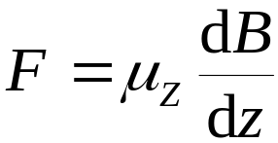
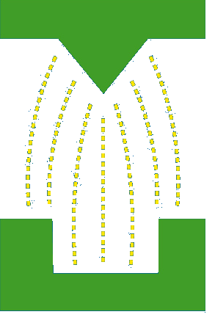
15.7 氢原子的量子力学描述 电子自旋
一、斯特恩—革拉赫实验
Ag 原子源
S
F
取离散值
N
z
S
N

Slide 2
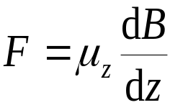
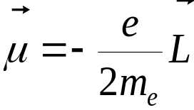
S
F
N
分立的沉积线
F 取分立的值
μ_{Z} 取分立的值
μ 空间量子化
空间量子化
角动量

Slide 3
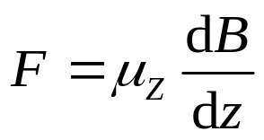

S
F
N
基态 Ag ( 47 ) 原子的磁矩等于最外层价电子( l ) 的磁矩，
其中 m_{l} = 0, ±1, ± 2, …, ± l
μ_{Z} 取（2l+1 ）个值，
则 F 可取（2l+1 ）个值。
原子沉积线条数应为奇数（2l+1 ），而不应是2条。
实验观察到的磁矩 μ_{Z} 是由价电子自旋产生的，且 μ_{Z} 取 2 个值。

Slide 4



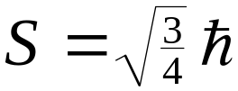


z
二、电子自旋
电子自旋角动量大小
s ——自旋量子数
S 在外磁场方向的投影
自旋磁量子数 m_{s} 取值个数为
2s +1
= 2
有 s = 1/2 ，
m_{s} = ±1/2

Slide 5
三、四个量子数
（表征电子的运动状态）
主量子数 n ( 1 , 2 , 3, …)
大体上决定了电子能量
副量子数 l ( 0，1，2，… , n -1 )
决定电子的轨道角动量大小，对能量也有稍许影响。
磁量子数 m_{l} ( 0，±1， ± 2，… , ± l )
决定电子轨道角动量空间取向
自旋磁量子数 m_{s} ( 1/2 , -1/2 )
决定电子自旋角动量空间取向

